Slide 1
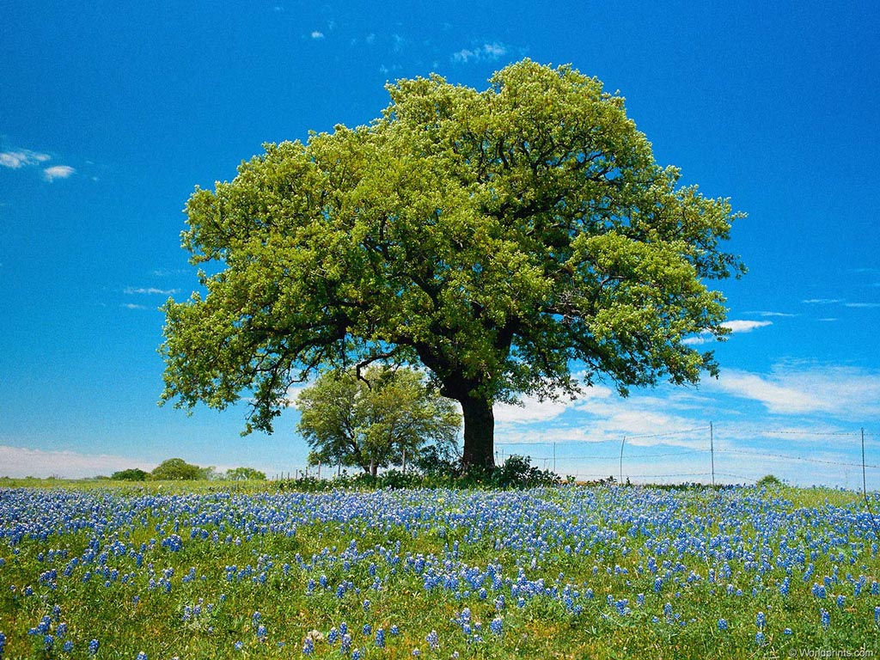
Мээн педагогиктиг тывыышкыннарым
Чоон-Хемчик кожууннун Баян-Тала ортумак школазынын
тыва дыл, чогаал башкызы
Кужугет Шончалай Ивановна

Slide 2
Ажылдап турар методум- толевилелдер методу

Slide 3
Толевилелдер методунун дузазы-биле кылып турар ажылдарывыс.
Альбомнар:
«Чогаалдарга сюжеттиг чуруктар».
«Чогаалчынын намдары»;
«Тыва дылда схемалар», «Тыва чогаалда схемалар»
«Очулгалар»;
«Тыва дылын, тыва чонун, тыва черин, ожуунун уш ыдык дажы ол-дур….»

Slide 4
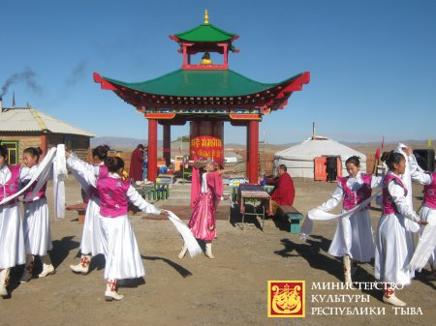
Толевилелдерде уругларнын кылган ажылы:
«Бичии кадарчы»;
«Шораан»;
«Баглааш»
“Чогаалчыларнын допчу-намдары”
Тыва дыл, чогаалда таблицалар, схемалар

Slide 8
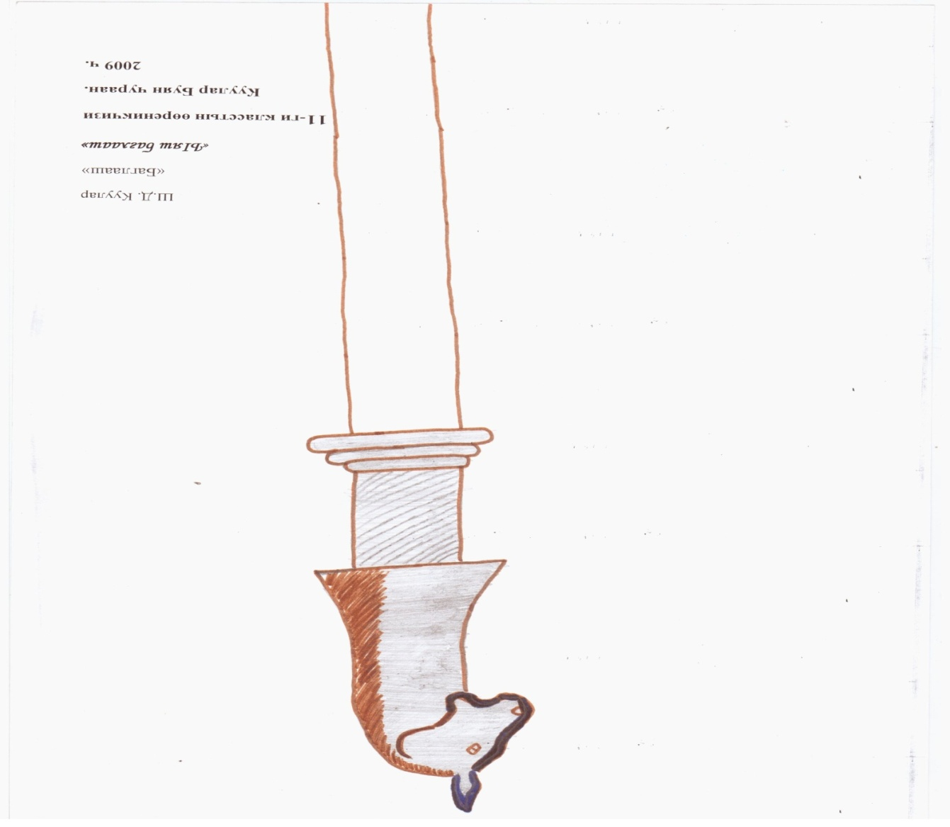

Slide 9
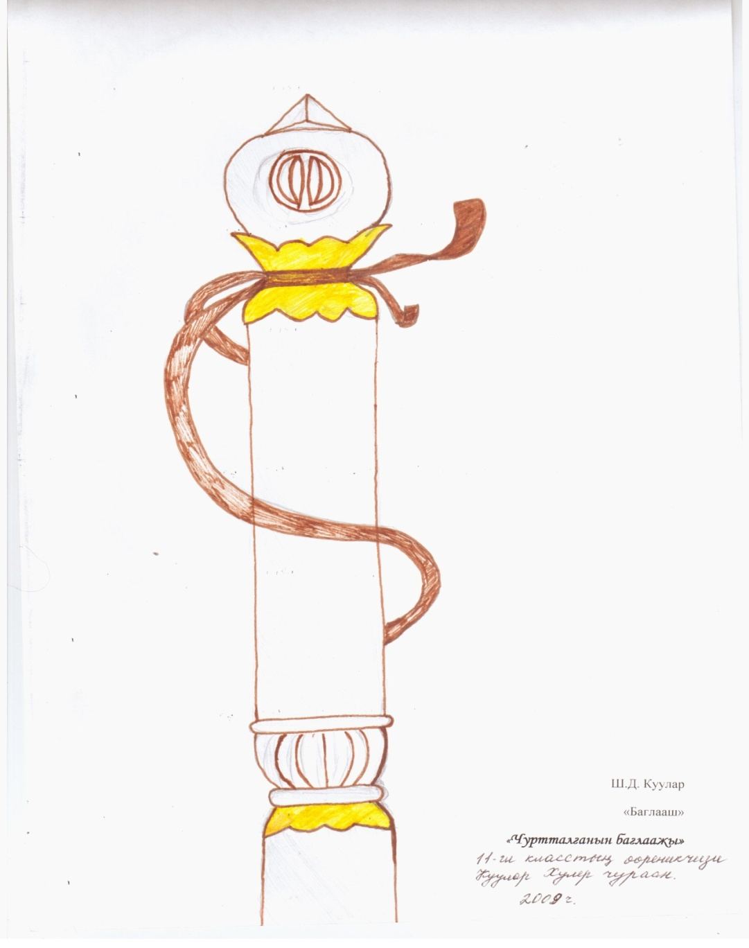

Slide 14
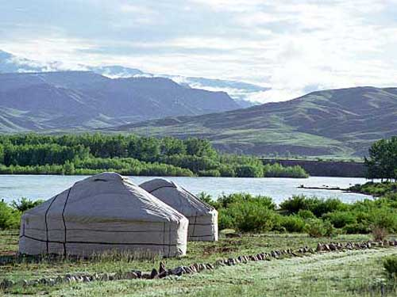
Толевилел методу- ооредиглиг-даа, кижизидиглиг-даа, сайзырадыглыг-даа метод.
Ажык-дузузы чудел?
Быжыг билиглер-биле чепсеглээр
Идепкейлиг ажылдарынга чанчыктырар
Уругларны бодунун кужунге бузуредир.
Оларнын сеткил-сагыжын оортур, тааладыр
Эртемге уругнун сонуургалын, ынакшылын оттурар
Чурулга уран чуулунге сонуургадыр
Бодунун кужу-биле бир-ле чувени будуруп, кылып алырынга чанчыктырар
Улус мурнунга чуве чугаалап ооредир.
Угаанын, чуве сактып алырын сайзырадыр
Бодун бедик унелээр чорукка кижизидер
Оске кижинин бодалын унелеп, сайгарып,бодуну-биле деннеп оорениринге чанчыктырар
Аас чугаазын сайзырадыр
Болукке ажылдаарынга ооредир

